Slide 1
css3 动画

Slide 2
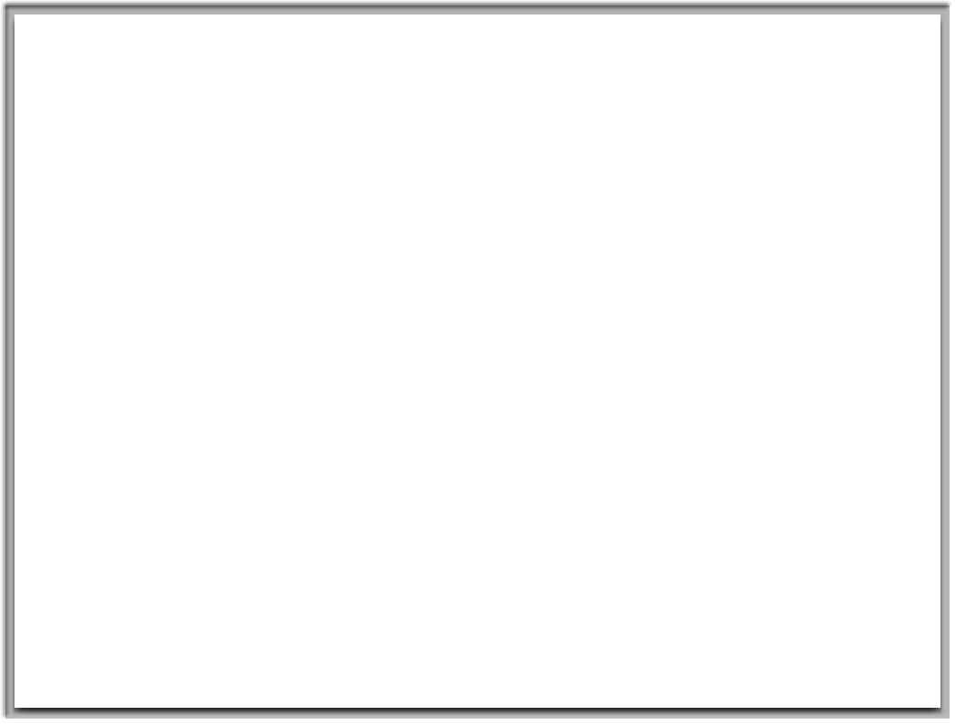

动画演示

Slide 3
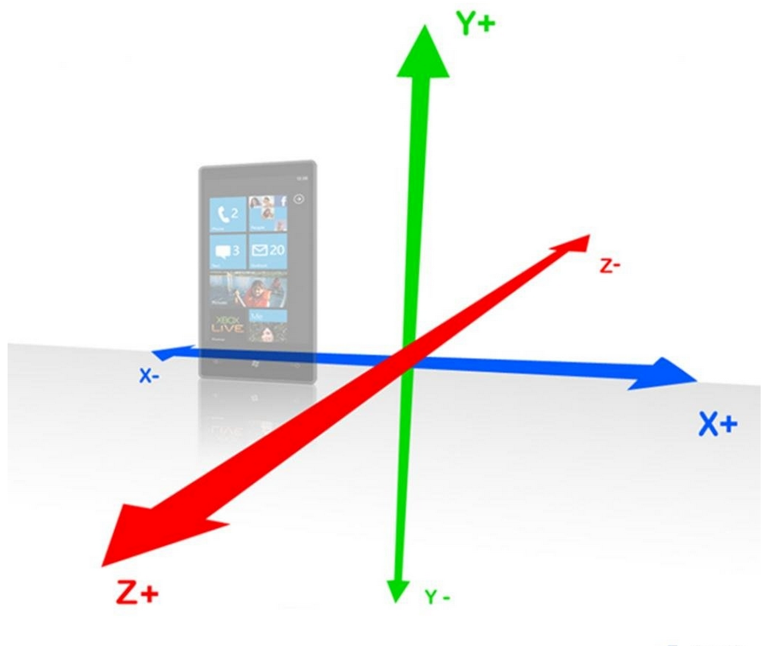
1.相关属性介绍
transform-style: flat|preserve-3d;
flat: 默认，子元素将不保留其 3D 位置
preserve-3d : 子元素将保留其 3D 位置。
注意：transform-style 属性需要设置在父元素中, 高于任何嵌套的变形元素
设置了transform-style:preserve-3d的元素，就不能防止子元素溢出设置overflow：hidden；否则会导致preserve-3d失效

Slide 4
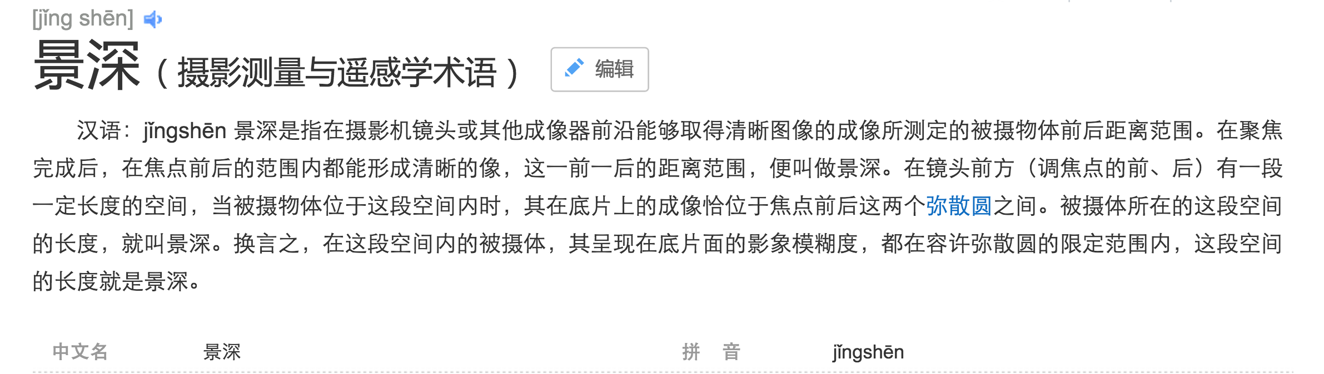
perspective——景深
可以简单的把perspective理解成人距离显示器的距离
此值越大的效果越差 越小效果越好
假设你距离100米和1米的距离去看一个边长一米的正方体
重点记住perspective的值要大于3d物体的值
perspective: 600px ;默认值none
物体距离人眼的距离是600px;

Slide 5
perspective-origin:默认值是50% 50%
perspective与translateZ()

Slide 6
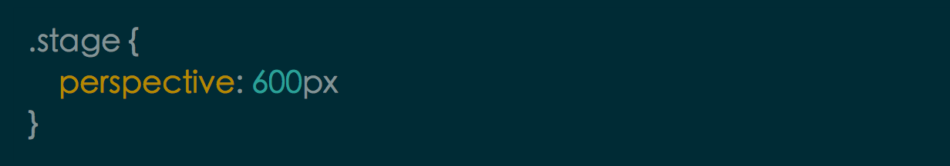
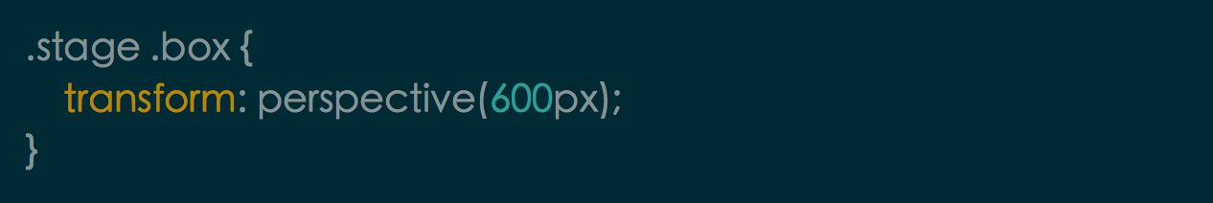
在3D变形中，除了perspective属性可以激活一个3D空间之外，在3D变形的函数中的perspective()也可以激活3D空间。他们不同的地方是:perspective用在舞台元素上（变形元素们的共同父元素）;perspective()就是用在当前变形元素上，并且可以与其他的transform函数一起使用。
注意：当有多个变形元素时，第一种只有一个透视点，第二种每一个变形元素都有一个透视点

Slide 7
backface-visibility: visible | hidden
在元素运动过程中，能否展示元素的背面
见demo2

Slide 8
3d旋转 —— 我们转的不只有元素本身，还有逼格
3d变化是二人转：元素在转，坐标轴其实也在转
eg:两个相同的元素, 其中一个设置了rotateY(180deg), 然后同时设置translateZ(100px)；这时, 他们在空间的距离是200px, 而不是0;
见:demo3

Slide 9
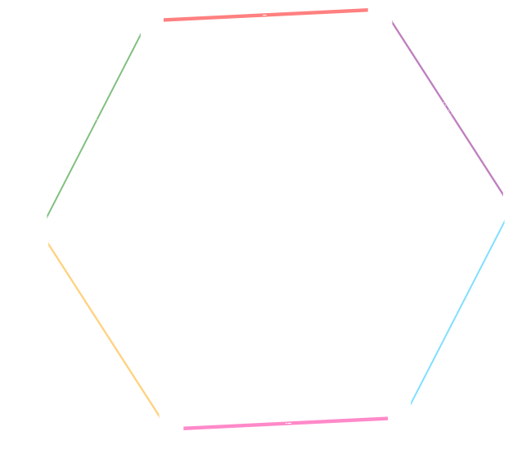
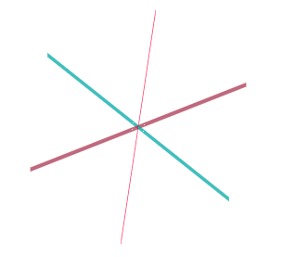
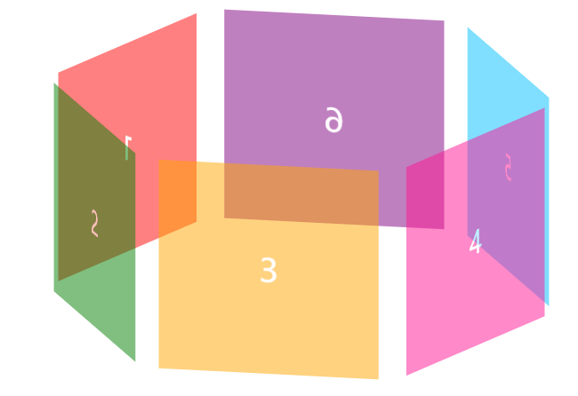
旋转照片墙的制作过程
见:demo8

Slide 10
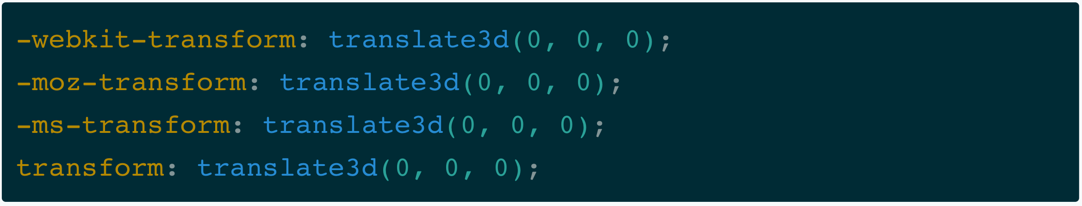
Css 3 动画性能优化
1. 尽可能多的利用硬件能力，如使用3D变形来开启GPU加速

Slide 11
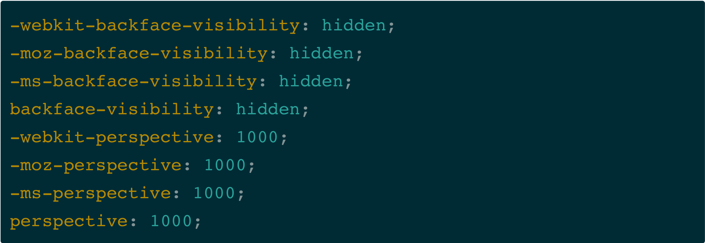
注意：如动画过程有闪烁（通常发生在动画开始的时候），可以尝试下面的Hack：

Slide 12
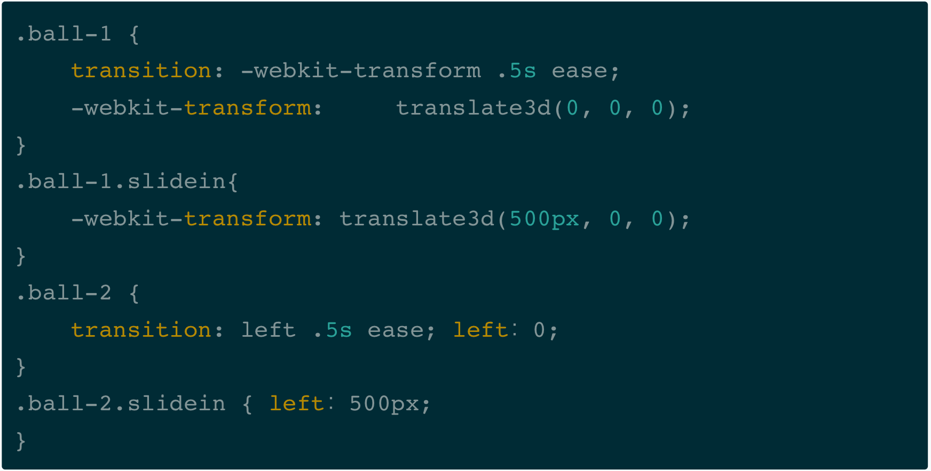
如下面一个元素通过translate3d右移500px的动画流畅度会明显优于使用left属性:
注：3D变形会消耗更多的内存与功耗，应确实有性能问题时才去使用它，兼在权衡

Slide 13
2. 尽可能少的使用box-shadows与gradients, 这两个都是页面性能杀手，能避免尽量避免
3. 尽可能的让动画元素不在文档流中，以减少重排
4. 优化 DOM reflow

